Slide 1
Взаимодействие с ADC/DAC
Версия: R1
Дата: 14.06.2024
Исполнители: Лещуков А.А.
445037, г. Тольятти
Самарская область
ул.Фрунзе, д14-Б, офис 211
143000, г. Одинцово
Московская область
Можайское шоссе, 71, офис 3
http://www.laduga.ru
E-mail:laduga@laduga.com
Тел.: 8 (495) 991-88-97
8 (8482) 51-09-84
Факс: 8 (8482) 51-09-84

Slide 2
ЦЕЛИ ЭТАПА
КЛЮЧЕВАЯ ЦЕЛЬ
Создать и запустить на моделирование ADC/DAC модели.
ДОПОЛНИТЕЛЬНЫЕ ЦЕЛИ
Указать корректные параметры для ADC/DAC моделей.
Собрать итоговую схему, готовую для процесса моделирования.

Slide 3
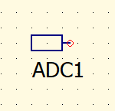
Собираем схему
1. Создайте новую схему, добавьте объект ADC.
Пояснения по параметрам:
AdcSensorType: Analog или Digital. Analog - читает значения сигнала с АЦП канала. Digital - при чтении сигнала интерпретирует его как логические ноль или единица.
BooleanHighValue - значение напряжения, которому соответствует логическая единица. При значении сигнала больше или равным этому параметру сигнал интерпретируется как логическая единица. Используется только если AdcSensorType = Digital.
Channel - номер АЦП канала, с которой считывается сигнал.
ControllerParameters - параметр, которому присваивается объект используемого контроллера. В случае с L-Card модулем это LCardParameters объект.

Slide 4
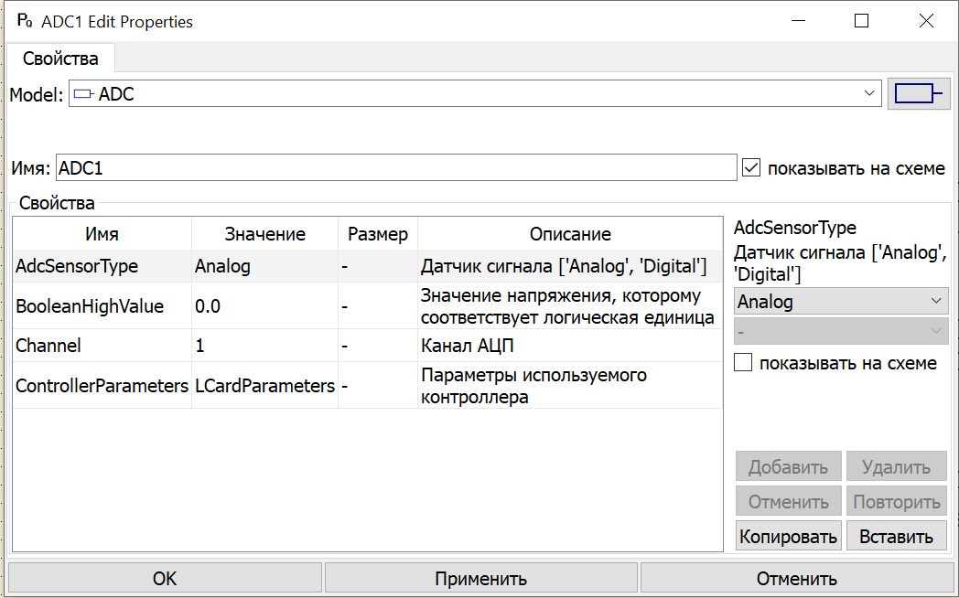
Собираем схему

Slide 5
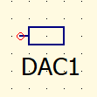
Собираем схему
2. Добавьте объект DAC.
Пояснения по параметрам:
DacGeneratorType: Analog или Digital. Analog - записывает на ЦАП канал значения, которые получает. Digital - получает сигнал в виде логических единицы и нуля и отправляет на ЦАП канал значения соответствующие логическим единице и нулю (нуля всегда соотвествует 0 В).
BooleanHighValue - значение напряжения, которому соответствует логическая единица. Если DAC объект читает сигнал в виде логической единицы, то на ЦАП отправляется это значение. Используется только если DacGeneratorType = Digital.
Channel - номер ЦАП канала, на который отправляется сигнал.
ControllerParameters - (наподобие с ADC объектом) параметр, которому присваивается объект используемого контроллера. В случае с L-Card модулем это LCardParameters объект.

Slide 6
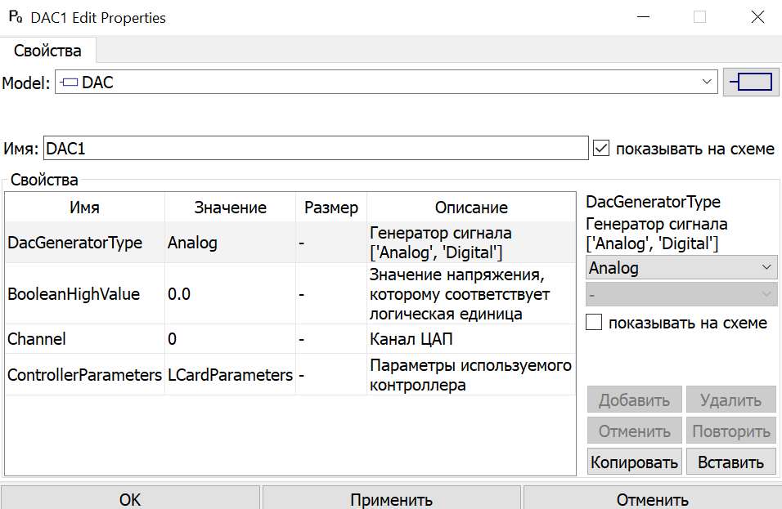
Собираем схему

Slide 7
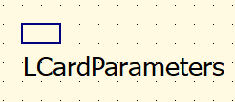
Собираем схему
3. Теперь надо добавить объект контроллера. В нашем случае - LCardParameters.
Пояснения по параметрам:
ModuleType - тип L-Card модуля, который используется (E154, E140M, E502).
InputRange - диапазон измерения напряжения входного сигнала на АЦП канале. Эта характеристика может быть разной у разных АЦП каналов, поэтому в таком случае для каждого АЦП канала нужен свой LCardParameters объект.
TechnicalParameters - список технических параметров контроллера. В случае с L-Card E-154 модулем, это список параметров в порядке, указанном в ADC_PARS структуре. В целом, этот список парамтеров может быть разного формата у разных контроллеров, потому что интерпретация этих параметров происходит в реализации конкретного класса контроллера (внутри динамической библиотеки ADCDAC.dll).

Slide 8
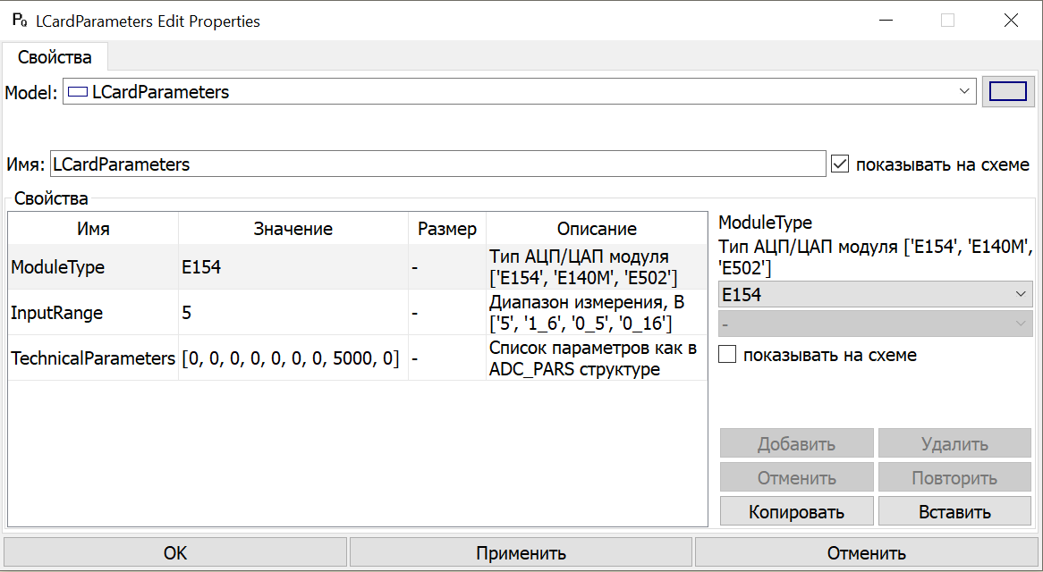
Собираем схему

Slide 9

Собираем схему
4. На финальном шаге добавьте модель RT - считает время, прошедшее с начала моделирования.
Пояснения по параметрам:
Stub - параметр-заглушка, так как без какого-либо параметра модель в PRADIS не может быть вызвана (решатель выбросит ошибку).

Slide 10
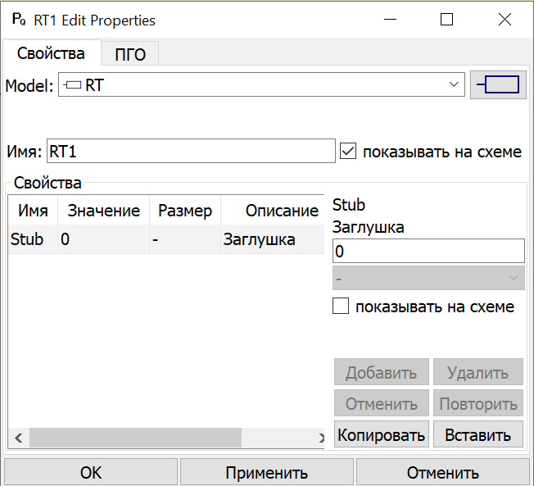
Собираем схему

Slide 11
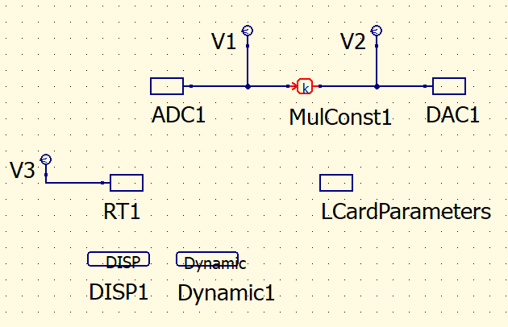
Собираем схему
5. Ниже показан пример возможной итоговой схемы. Её можно запускать на моделирование.

Slide 12
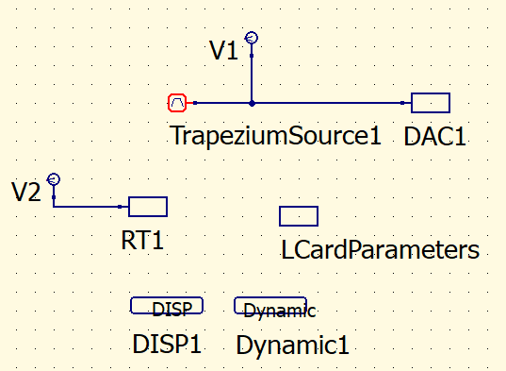
Собираем схему
Ещё один пример тестовой схемы.

